Slide 1
به نام خداوند جان و خرد
مرکز آموزشی درمانی و پژوهشی 17 شهریور رشت
موضوع: اقدام چهارم اقدامات ده گانه برای شیردهی موفق

Slide 2
1-عملکرددرطول مراحل اولیه دردهای زایمانی وهنگام زایمان برای حمایت از تغذیه اولیه وزودهنگام باشیرمادر
تاثیرات مثبت حمایت در طول مرحله ی درد زایمان
حضوریک همراه دراین مرحله میتواند :
1-موجب کاهش احساس درد شدید شود
2-اعتماد به نفس مادر درباره تواناییهایش را افزایش بدهد
3-نیاز به مداخلات پزشکی را کاهش دهدوطی مراحل درد وزایمان را سرعت بخشد
4-اضطراب راکاهش دهد

Slide 3
1-عملکرددرطول مراحل اولیه دردهای زایمانی وهنگام زایمان برای حمایت از تغذیه اولیه وزودهنگام باشیرمادر
تاثیرات مثبت حمایت درطی مراحل زایمان در نوزاد:
1-هوشیاری نوزاد
2-کاهش خطر هیپوترمی وهیپوگلیسمی در نوزاد
3-فراهم کردن امکان تغذیه زود ومکرر نوزاد باشیر مادر
4-برقراری راحت تر پیوند عاطفی مادر ونوزاد

Slide 4
1-عملکرددرطول مراحل اولیه دردهای زایمانی وهنگام زایمان برای حمایت از تغذیه اولیه وزودهنگام باشیرمادر
تسکین درد:
روشهای غیر دارویی شامل:
1-حمایت واطمینان به طریق کلامی وفیزیکی
2-راه رفتن وتحرک داشتن در اتاق زایمان
3-محیط ارام بدون روشنایی زیاد وتا حد امکان خلوت

Slide 5
1-عملکرددرطول مراحل اولیه دردهای زایمانی وهنگام زایمان برای حمایت از تغذیه اولیه وزودهنگام باشیرمادر
غذاهای سبک ومایعات در طول مرحله ی درد:
زن طی مراحل زایمانی به انرژی نیاز داردوهیچ مدرکی که منع مصرف غذای سبک ونوشیدنی در زنانی که در مرحله درد زایمان گروه کم خطر هستند وجود ندارد
اقدامات زایمانی:
1-حضور یک مراقب ماهر
2-عدم استفاده از ابزار(فورسپس یا وکیوم )

Slide 6
1-عملکرددرطول مراحل اولیه دردهای زایمانی وهنگام زایمان برای حمایت از تغذیه اولیه وزودهنگام باشیرمادر
3-به حداقل رساندن اعمال غیر ضروری وتهاجمی(امینوسنتز-معاینات واژینال و...)
4-احتیاطهای عمومی برای پیشگیری از انتقال HIVوعفونتهای منتقله از طریق خون
5-انجام سزارین فقط در صورت ضرورت پزشکی

Slide 7
2-اهمیت تماس اولیه وزودرس
تماس پوست با پوست:تماس پوست با پوست باید بطور مداوم وبدون عجله بین هر مادر ونوزادقبل از قطع بند ناف یا اولین دقایق پس از تولد انجام شود.

Slide 8
2-اهمیت تماس اولیه وزودرس
مزایای تماس پوست با پوست:
-ارامش مادرو نوزادوثبات بخشیدن به ضربان قلب وتنفس نوزاد
-گرم کردن نوزاد با حرارت بدن مادر
-کاهش گریه ی نوزادو کاهش استرس ومصرف انرژی
-جایگزینی باکتریهای روده نوزاد با باکتری طبیعی روده مادر
-برقراری پیوند عاطفی مادر ونوزاد
-اجازه دادن به نوزاد برای پیداکردن ونزدیک شدن به پستان مادرودرنتیجه مکیدن موثرتر

Slide 9
موانع تماس پوست با پوست
نگرانی از سرماخوردن نوزاد
نیاز به معاینه نوزاد
بخیه زدن مادر
حمام کردن نوزاد
شلوغ بودن اتاق زایمان
هوشیار نبودن نوزاد
خستگی مادر
عدم تمایل مادربرای دراغوش گرفتن نوزاد

Slide 10
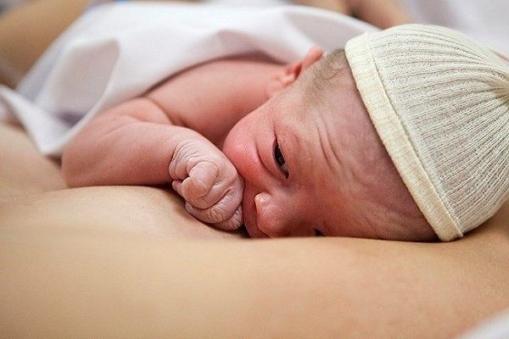
3-کمک برای اولین تغذیه باشیرمادر
کمک به مادر جهت تشخیص رفتارهای پیش از تغذیه ی نوزاد
عدم فشار برمادر ونوزاد برای شروع زود اولین تغذیه ومدت ان
کمک بیشتر به مادر درتغذیه های بعدی
نقش مثبت کارکنان بهداشتی درمانی دراولین تغذیه ی نوزاد

Slide 11
4-راههای حمایت از تغذیه باشیر مادر پس از جراحی سزارین
حضور کادردرمانی حامی برای کمک به اولین شیردهی مادری که سزارین شده است
تشویق مادر برای برقراری اولین تماس پوست با پوست بانوزادش در کوتاه ترین زمان ممکن
بعد از مشاهده علایم امادگی مادر ونوزادکمک به تغذیه باشیرمادر
کمک به مادر سزارینی در جهت قرارگرفتن در پوزیشن شیردهی
امکان هم اتاقی مادر ونوزاد

Slide 12
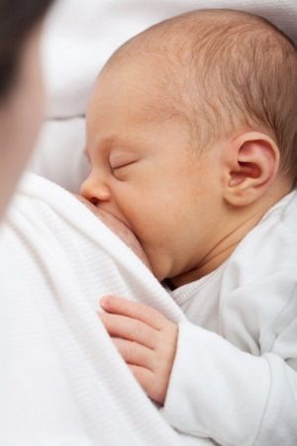
5-اقدامات بیمارستان دوستدار کودک وزنانی که شیر نمی دهند
تشویق همه ی مادران به شیر دهی
شیر جایگزین برای همه ی شیرخواران
محروم از شیر مادر

Slide 13
حمایت مداوم از مادران شیرده –اقدام10
1 -اماده کردن مادر برای ترخیص:
توانایی مادر در شیردهی نوزاد:
نظارت کارمند بهداشتی برشیردهی مادران
اگاهی مادر درمورد تغذیه ی نوزاد وعلایم تغذیه ای وی
توانایی مادردردرست اغوش گرفتن ودرست به پستان گذاشتن نوزاد
اگاهی از علایم شیر خوردن موثر از پستان وشیرخوار سالم
اگاهی از نحوه دوشیدن شیر
اگاهی از انجام اقدامات لازم در زمان کافی نبودن شیر

Slide 14
1-اماده کردن مادر برای ترخیص:
اگاهی مادرازاهمیت تغذیه ی انحصاری و تداوم تغذیه باشیرمادر
قبل از رفتن ازبیمارستان وتحت فشار قرار گرفتن مادر جهت دادن شیرکمکی ومایعات و.. توسط اطرافیان بایدقبل از ترخیص اهمیت تغذیه انحصاری باشیرمادررا برای مادر بازگو نمود
تداوم تغذیه باشیر مادر علاوه برتامین تغذیه ی مناسب ومحافظت شیرخوار ازبیماریها موجب نزدیکی وصمیمیت مادر وکودک می شود
چنانچه مادرHIVمثبت باشد بهترین کار تغذیه انحصاری باشیرمادر است

Slide 15
1-اماده کردن مادر برای ترخیص:
توانایی تشخیص مادر جهت پیشرفت خوب شیردهی:
هوشیاری وفعالیت شیر خواروشیرخوردن حداقل 8 بار درشبانه روز
داشتن حداقل 6 کهنه مرطوب یاادرار بیرنگ ورقیق ودفع سه بار مدفوع یا بیشتر درشبانه روز
عدم وجود زخم ودرد در پستانها
احساس اعتماد به نفس مادردر مراقبت از شیرخوار

Slide 16
1-اماده کردن مادر برای ترخیص
گفتگو با مادر در مورد کسب حمایت مورد نیاز
مادر نیاز به حمایت وپشتیبانی دارد
پیگیری مادری که شیر نمیدهد واز شیر جایگزین استفاده میکند
هنگامی که دردوران بارداری بامادری گفتگو می کنیدبه او اطمینان دهید که سرویسهای حمایتی دردسترس هستندگفتن این مطلب باعث ایجادحس اعتماد به نفس ازاغازدرمادرمی شود

Slide 17
2-پیگیری وحمایت پس از ترخیص
اعضای خانواده ودوستان :
بطورکلی اعضای خانواده و دوستان منابع مهمی برای حمایت از شیردهی هستند.
مراقبت اولیه وکارکنان بهداشتی درمانی:
هرگاه کارکنان بهداشتی درمانی با مادر و کودک خردسال تماس دارند می توانند مادر را در تغذیه و مراقبت کودک حمایت و کمک کنند.
حمایت مادر از مادر:
اساس و مبنا این حمایت جامعه است که ممکن است نفر به نفر یا به صورت گروهی باشد. مادر باتجربه می تواند حمایت اختصاصی برای خانمی که تازه مادر شده است فراهم کند.

Slide 18
2-پیگیری وحمایت پس از ترخیص
جوامع دوستدار کودک:
-سیستم بهداشتی یا مراکز بهداشتی درمانی
-دسترسی به مرکز ارجاعی با مهارتهای لازم برای شروع تغذیه زودرس باشیر مادر
-حمایت از تغذیه تکمیلی به موقع ومناسب باسن
-سیتم حمایت مادر از مادر
-حمایت عوامل حکومتی یا شهری

Slide 19
3-حفظ تغذیه با شیرمادر برای مادران شاغل
دلایل اهمیت تغذیه باشیر مادردرمادران شاغل:
کمتر بیمارشدن فرزند
استراحت بیشتردر شبها
فرصت گذراندن وقت با فرزند ونزدیکی با او
شانس استراحت درحین شیردهی
برقراری ارتباط خاص وفردی ورابطه صمیمی مادر وکودک

Slide 20
4-حفظ تداوم شیردهی به مدت 2سال یا بیشتر
سن خاصی مبنی براینکه شیرمادر فاقد اهمیت باشد وجودنداردتغذیه با شیرمادر همواره موجب نزدیکی مادر وکودک وپیشگیری ازبیماری وتغذیه ی مطلوب می شود
برای کودکان وشیرخوارانی که بیمار باشند تغذیه باشیرمادر مفید است وعلاوه به کمک به دریافت مایعات از کاهش وزن هم پیشگیری می کند
شیرمادرموجب تسکین دردوارامش ویارفع براشفتگی کودک می شود

Slide 21
4-حفظ تداوم شیردهی به مدت 2سال یا بیشتر
تغذیه ی تکمیلی:
شیرخوار بعداز سن 6 ماهگی علاوه بر دریافت مقدار کافی شیر به سایر غذاها نیاز داردکه تغذیه تکمیلی نامیده می شود
تایکسالگی شیرمادر بخش عمده ی رژیم غذایی کودک محسوب می شودعلاوه بردریافت غذاهای مناسب از غذاهای خانواده باید شیرمادر را مکرردریافت نماید

Slide 22
سایر برنامه های ملی سلامت مادر وکودک
تداوم حمایت ازمادران شیرده وشیردهی از طریق برنامه های ملی بهداشتی ودرمانی به وقوع می پیونددشامل:
-برنامه های مادری ایمن
-از طریق مراقبتهای انجام یافته ناخوشیهای اطفال
-برنامه های گسترده واکسیناسیون
-برنامه های مکمل یاری مثل تجویز اهن وویتامین A
-برنامه غربالگری نوزادان
-برنامه های پایش رشد وتکامل

Slide 23
5-گروه حامی
راهنمایان گروه حمایت ازمادرباید:
1-از مهارتهای ارتباطی لازم برخوردارباشند
2-دانش کافی از تغذیه خوب شیرخوارداشته باشند

